Slide 1
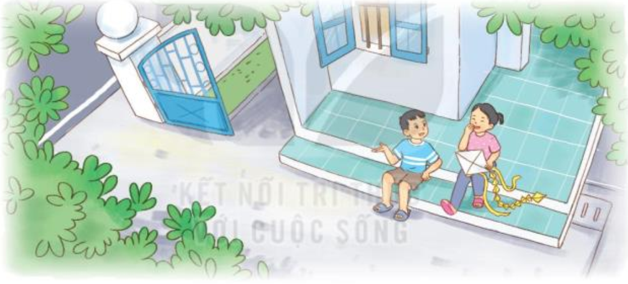
KẾT NỐI TRI THỨC VỚI CUỘC SỐNG
BÀI 1: NGÀY GẶP LẠI
ĐỌC: NGÀY GẶP LẠI
TRANG 10
#1

Slide 2
KHỞI ĐỘNG

Slide 3
- Tưởng tượng em gặp lại bạn sau một kì nghỉ dài, em nói gì với bạn?

Slide 4
ĐỌC
VĂN BẢN

Slide 5
NGÀY GẶP LẠI
Chi mở tung cửa sổ đón những tia nắng đầu thu. Thế là hết hè rồi. Ngày mai bắt đầu năm học mới.
Có tiếng gọi ngoài cổng. Chi nhìn ra, thấy Sơn giơ chiếc diều rất xinh, vẫy rối rít:
- Cho cậu này.
Chi mừng rỡ chạy ra. Sơn về quê từ đầu hè, giờ gặp lại, hai bạn có bao nhiêu chuyện. Sơn kể ở quê, cậu được theo ông bà đi trồng rau, câu cá. Chiều chiều, cậu thường cùng bạn thả diều. Khi diều lên cao, cậu nằm lăn ra bãi cỏ ngắm trời. Cánh diều đứng im như ngủ thiếp đi trên bầu trời xanh.

Slide 6
Nhìn Sơn đen nhẻm, mắt lấp lánh khi kể chuyện, Chi chợt thấy buồn:
- Tớ chẳng được đi đâu.
- Nhưng mẹ tớ bảo cậu biết đi xe đạp rồi.
- Ừ, tớ ở nhà tập xe thôi.
-Thế cậu được đạp xe đi khắp nơi mà. Chi cười:
- Ừ nhỉ.
Thế là Chi kể bố dạy Chi đi xe đạp. Bây giờ, Chi đã đạp xe bon bon. Con đường quen thuộc bỗng trở nên mới mẻ.
Cứ thế, hai bạn thi nhau kể những trải nghiệm mùa hè. Ngày mai đi học rồi, nhưng mùa hè chắc sẽ theo các bạn vào lớp học.
(Minh Dương)

Slide 7
NGÀY GẶP LẠI
Chi mở tung cửa sổ đón những tia nắng đầu thu. Thế là hết hè rồi. Ngày mai bắt đầu năm học mới.
Có tiếng gọi ngoài cổng. Chi nhìn ra, thấy Sơn giơ chiếc diều rất xinh, vẫy rối rít:
- Cho cậu này.
Chi mừng rỡ chạy ra. Sơn về quê từ đầu hè, giờ gặp lại, hai bạn có bao nhiêu chuyện. Sơn kể ở quê, cậu được theo ông bà đi trồng rau, câu cá. Chiều chiều, cậu thường cùng bạn thả diều. Khi diều lên cao, cậu nằm lăn ra bãi cỏ ngắm trời. Cánh diều đứng im như ngủ thiếp đi trên bầu trời xanh.

Slide 8
Nhìn Sơn đen nhẻm, mắt lấp lánh khi kể chuyện, Chi chợt thấy buồn:
- Tớ chẳng được đi đâu.
- Nhưng mẹ tớ bảo cậu biết đi xe đạp rồi.
- Ừ, tớ ở nhà tập xe thôi.
-Thế cậu được đạp xe đi khắp nơi mà. Chi cười:
- Ừ nhỉ.
Thế là Chi kể bố dạy Chi đi xe đạp. Bây giờ, Chi đã đạp xe bon bon. Con đường quen thuộc bỗng trở nên mới mẻ.
Cứ thế, hai bạn thi nhau kể những trải nghiệm mùa hè. Ngày mai đi học rồi, nhưng mùa hè chắc sẽ theo các bạn vào lớp học.
(Minh Dương)

Slide 9
- Luyện đọc câu dài: Sơn về quê từ đầu hè,/ giờ gặp lại,/ hai bạn/ có bao nhiêu chuyện.//

Slide 10
NGÀY GẶP LẠI
Chi mở tung cửa sổ đón những tia nắng đầu thu. Thế là hết hè rồi. Ngày mai bắt đầu năm học mới.
Có tiếng gọi ngoài cổng. Chi nhìn ra, thấy Sơn giơ chiếc diều rất xinh, vẫy rối rít:
- Cho cậu này.
Chi mừng rỡ chạy ra. Sơn về quê từ đầu hè, giờ gặp lại, hai bạn có bao nhiêu chuyện. Sơn kể ở quê, cậu được theo ông bà đi trồng rau, câu cá. Chiều chiều, cậu thường cùng bạn thả diều. Khi diều lên cao, cậu nằm lăn ra bãi cỏ ngắm trời. Cánh diều đứng im như ngủ thiếp đi trên bầu trời xanh.
1
2

Slide 11
Nhìn Sơn đen nhẻm, mắt lấp lánh khi kể chuyện, Chi chợt thấy buồn:
- Tớ chẳng được đi đâu.
- Nhưng mẹ tớ bảo cậu biết đi xe đạp rồi.
- Ừ, tớ ở nhà tập xe thôi.
-Thế cậu được đạp xe đi khắp nơi mà. Chi cười:
- Ừ nhỉ.
Thế là Chi kể bố dạy Chi đi xe đạp. Bây giờ, Chi đã đạp xe bon bon. Con đường quen thuộc bỗng trở nên mới mẻ.
Cứ thế, hai bạn thi nhau kể những trải nghiệm mùa hè. Ngày mai đi học rồi, nhưng mùa hè chắc sẽ theo các bạn vào lớp học.
(Minh Dương)
3
4

Slide 12
NGÀY GẶP LẠI
Chi mở tung cửa sổ đón những tia nắng đầu thu. Thế là hết hè rồi. Ngày mai bắt đầu năm học mới.
Có tiếng gọi ngoài cổng. Chi nhìn ra, thấy Sơn giơ chiếc diều rất xinh, vẫy rối rít:
- Cho cậu này.
Chi mừng rỡ chạy ra. Sơn về quê từ đầu hè, giờ gặp lại, hai bạn có bao nhiêu chuyện. Sơn kể ở quê, cậu được theo ông bà đi trồng rau, câu cá. Chiều chiều, cậu thường cùng bạn thả diều. Khi diều lên cao, cậu nằm lăn ra bãi cỏ ngắm trời. Cánh diều đứng im như ngủ thiếp đi trên bầu trời xanh.
1
2

Slide 13
Nhìn Sơn đen nhẻm, mắt lấp lánh khi kể chuyện, Chi chợt thấy buồn:
- Tớ chẳng được đi đâu.
- Nhưng mẹ tớ bảo cậu biết đi xe đạp rồi.
- Ừ, tớ ở nhà tập xe thôi.
-Thế cậu được đạp xe đi khắp nơi mà. Chi cười:
- Ừ nhỉ.
Thế là Chi kể bố dạy Chi đi xe đạp. Bây giờ, Chi đã đạp xe bon bon. Con đường quen thuộc bỗng trở nên mới mẻ.
Cứ thế, hai bạn thi nhau kể những trải nghiệm mùa hè. Ngày mai đi học rồi, nhưng mùa hè chắc sẽ theo các bạn vào lớp học.
(Minh Dương)
3
4

Slide 14
TRẢ LỜI CÂU HỎI

Slide 15
NGÀY GẶP LẠI
Chi mở tung cửa sổ đón những tia nắng đầu thu. Thế là hết hè rồi. Ngày mai bắt đầu năm học mới.
Có tiếng gọi ngoài cổng. Chi nhìn ra, thấy Sơn giơ chiếc diều rất xinh, vẫy rối rít:
- Cho cậu này.
Chi mừng rỡ chạy ra. Sơn về quê từ đầu hè, giờ gặp lại, hai bạn có bao nhiêu chuyện. Sơn kể ở quê, cậu được theo ông bà đi trồng rau, câu cá. Chiều chiều, cậu thường cùng bạn thả diều. Khi diều lên cao, cậu nằm lăn ra bãi cỏ ngắm trời. Cánh diều đứng im như ngủ thiếp đi trên bầu trời xanh.
Tìm những chi tiết thể hiện niềm vui khi gặp lại nhau của Chi và Sơn?
+ Sơn vẫy rối rít; Sơn cho Chi một chiếc diều rất xinh; Chi mừng rỡ chạy ra; Hai bạn có bao nhiêu chuyện kể với nhau.

Slide 16
NGÀY GẶP LẠI
Chi mở tung cửa sổ đón những tia nắng đầu thu. Thế là hết hè rồi. Ngày mai bắt đầu năm học mới.
Có tiếng gọi ngoài cổng. Chi nhìn ra, thấy Sơn giơ chiếc diều rất xinh, vẫy rối rít:
- Cho cậu này.
Chi mừng rỡ chạy ra. Sơn về quê từ đầu hè, giờ gặp lại, hai bạn có bao nhiêu chuyện. Sơn kể ở quê, cậu được theo ông bà đi trồng rau, câu cá. Chiều chiều, cậu thường cùng bạn thả diều. Khi diều lên cao, cậu nằm lăn ra bãi cỏ ngắm trời. Cánh diều đứng im như ngủ thiếp đi trên bầu trời xanh.
2. Sơn đã có những trải nghiệm gì trong mùa hè?
Sơn theo ông bà đi trồng rau, câu cá; cùng các bạn đi thả diều.

Slide 17
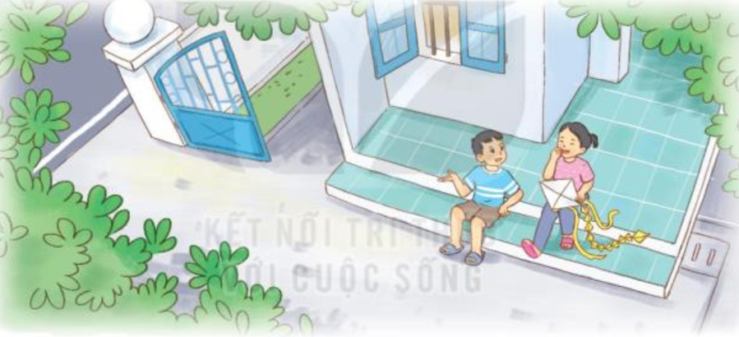
3. Trải nghiệm mùa hè của Chi có gì khác với Sơn.?
Trải nghiệm của Chi: ở nhà được bố tập xe đạp đi khắp nơi.
Còn Sơn về quê theo ông bà trồng rau, câu cá, theo các bạn thả diều.

Slide 18
4. Theo em, vì sao khi đi học, Mùa hè sẽ theo các bạn vào lớp? Chọn câu trả lời hoặc ý kiến khác của em.
a. Vì các bạn vẫn nhớ chuyện mùa hè.
b. Vì các bạn sẽ kể cho nhau nghe những chuyện về mùa hè.
c. Vì các bạn sẽ mang những đồ vật kỉ niệm của mùa hè đến lớp.

Slide 19
Nội dung bài
Bài văn cho biết trải nghiệm mùa hè của các bạn nhỏ rất thú vị và đáng nhớ, dù ở nhà hoặc được đi đến những nơi xa, dù ở thành phố hay nông thôn.

Slide 20
LUYỆN ĐỌC LẠI

Slide 21
NGÀY GẶP LẠI
Chi mở tung cửa sổ đón những tia nắng đầu thu. Thế là hết hè rồi. Ngày mai bắt đầu năm học mới.
Có tiếng gọi ngoài cổng. Chi nhìn ra, thấy Sơn giơ chiếc diều rất xinh, vẫy rối rít:
- Cho cậu này.
Chi mừng rỡ chạy ra. Sơn về quê từ đầu hè, giờ gặp lại, hai bạn có bao nhiêu chuyện. Sơn kể ở quê, cậu được theo ông bà đi trồng rau, câu cá. Chiều chiều, cậu thường cùng bạn thả diều. Khi diều lên cao, cậu nằm lăn ra bãi cỏ ngắm trời. Cánh diều đứng im như ngủ thiếp đi trên bầu trời xanh.

Slide 22
Nhìn Sơn đen nhẻm, mắt lấp lánh khi kể chuyện, Chi chợt thấy buồn:
- Tớ chẳng được đi đâu.
- Nhưng mẹ tớ bảo cậu biết đi xe đạp rồi.
- Ừ, tớ ở nhà tập xe thôi.
-Thế cậu được đạp xe đi khắp nơi mà. Chi cười:
- Ừ nhỉ.
Thế là Chi kể bố dạy Chi đi xe đạp. Bây giờ, Chi đã đạp xe bon bon. Con đường quen thuộc bỗng trở nên mới mẻ.
Cứ thế, hai bạn thi nhau kể những trải nghiệm mùa hè. Ngày mai đi học rồi, nhưng mùa hè chắc sẽ theo các bạn vào lớp học.
(Minh Dương)

Slide 23
XEM VIDEO BÀI NÀY

